Slide 1
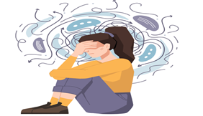
MANAGING DEPRESSION
By.
EVA NurLINA APRILIA, M.KEP.,NS.,SP. KEP. KOM

Slide 2

Outline :
Teknik utk mengatasi masalah : Frustasi, Fatigue, Nyeri, Merasa terisolasi
Appropriate exercise for maintaining and Improving strength, flexibility and endurance
Penggunaan terapi obat-obatan
Komunikasi efektif dgn keluarga, teman dan tenaga kesehatan
Manajemen depresi
Teknik nafas dalam
Teknik relaksasi
Kebiasaan pola makan sehat
Membuat keputusan yang baik terhadap kesehatan diri

Slide 3
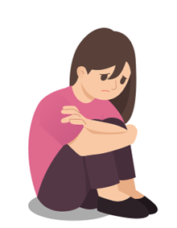
1. Teknik untuk mengatasi frustasi
Mengatasi frustrasi bisa dilakukan dengan beberapa Teknik :
Menenangkan diri,
Mencari tahu penyebab frustrasi,
Berpikir positif,
Berbicara dengan orang terdekat dan melakukan olahraga rutin.
Mengalihkan perhatian dengan aktivitas yang menyenangkan, meningkatkan kecerdasan emosi, dan meditasi

Slide 4

Cara mengelola rasa frustrasi penting untuk diketahui.
Frustrasi yang tidak terkendali bisa menyebabkan munculnya perasaan negatif lain, mulai dari kecewa, marah, bingung, hingga cemas. Jika dibiarkan, perasaan ini dapat mengganggu mood dan bahkan berpengaruh pada produktivitas.
Frustrasi merupakan kondisi yang berhubungan dengan stres dan rasa putus asa. Kondisi ini biasanya terjadi akibat ketidaksesuaian antara harapan dengan realita.
Faktor yang bisa menjadi penyebab munculnya rasa frustrasi antara lain adalah kegagalan yang terus berulang, situasi kerja yang membuat stres, kondisi lingkungan tempat tinggal yang tidak nyaman, serta kekecewaan terhadap orang terdekat.

Slide 5

Munculnya rasa frustrasi erat kaitannya dengan kemampuan mentorelansi kegagalan atau keinginan yang tidak tercapai.
Seiring bertambahnya usia, kemampuan untuk mentoleransi dan menyiasati kegagalan yang terjadi dalam kehidupan umumnya akan meningkat. Namun, tidak semua orang memiliki kemampuan yang sama untuk mengelola rasa frustrasi akibat kegagalan ini.

Slide 6
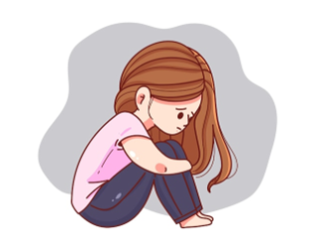
1. Tenangkan Diri
Saat merasa frustrasi, cobalah untuk menenangkan diri dengan mengambil napas dalam-dalam atau melakukan teknik relaksasi. Menenangkan diri merupakan cara ampuh untuk mengurangi rasa frustrasi. Bisa dilakukan dgn melakukan teknik pernapasan dengan menghela napas panjang dan mengembuskannya secara perlahan-lahan. Cara mengelola rasa frustrasi ini dapat membantu menjadi lebih tenang dan lebih rileks, sehingga pikiran pun bisa kembali jernih.
2. Cari Tahu Penyebab Frustrasi
Dengan mengetahui penyebab frustrasi, dapat mencari solusi untuk mengatasinya. Membuat daftar segala sesuatu yang mengganggu pikiran kemudian tentukan mana yang bisa diperbaiki atau diubah, Catat pula pilihan solusi untuk memperbaikinya.
3. Berpikir Positif
Usahakan untuk tetap berpikir positif dan melihat sisi positif dari setiap masalah.

Slide 7
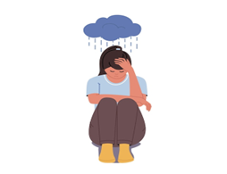
4. Berbicara dengan Orang Terdekat
Curhat kepada orang terdekat bisa membantu meredakan rasa frustrasi dan mendapatkan dukungan emosional. Bercerita kepada orang yang dipercaya dapat dilakukan ketika ada yang mengganggu pikiran atau membuat kecewa dan frustrasi. Dengan bercerita, dapat berbagi perasaan tersebut dengan seseorang dan tidak hanya memendamnya sendiri.
5. Berolahraga Secara Rutin
Olahraga dapat membantu melepaskan stres dan meningkatkan suasana hati.
6. Alihkan Perhatian
Lakukan aktivitas yang menyenangkan seperti membaca buku, mendengarkan musik, atau melakukan hobi untuk mengalihkan perhatian dari frustrasi.

Slide 8
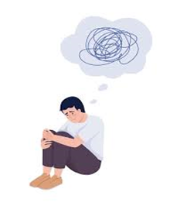
7. Tingkatkan Kecerdasan Emosi
Belajar untuk mengenali dan mengelola emosi dengan baik dapat membantu mengatasi frustrasi.
8. Meditasi
Meditasi dapat membantu menenangkan pikiran dan mengurangi stres.
9. Bicara lantang kepada diri sendiri
Berbicara lantang dan meyakinkan diri bahwa semua akan baik-baik saja. Bila perlu, rekam perasaan kecewa, sedih, dan frustrasi yang sedang dialami, lalu sampaikan hal-hal positif yang perlu dilakukan untuk mengatasinya.
Cara mengelola rasa frustrasi yang satu ini dapat membantu lebih mengenal perasaan yang sedang dirasakan, lebih mawas diri terhadap kondisi yang dihadapi, sekaligus memberikan keyakinan bahwa dapat melaluinya.

Slide 9

2. TEKNIK UNTUK MENGATASI FATIGUE
Mengatasi fatigue atau kelelahan bisa dilakukan dengan beberapa teknik, termasuk mencukupi kebutuhan istirahat (tidur), menjaga pola makan sehat, berolahraga secara rutin, mengelola stres, dan menghindari konsumsi kafein berlebihan.
1. Tidur yang Cukup
Tidur yang cukup (6-8 jam per malam) adalah kunci untuk memulihkan energi tubuh dan pikiran.
Bila perlu, lakukan tidur siang sebentar (30 menit), tetapi jangan terlalu lama agar tidak mengganggu tidur malam.

Slide 10
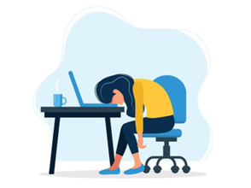
2. Pola Makan Sehat
Konsumsi makanan bergizi seimbang untuk mendapatkan energi yang cukup.
Mencukupi asupan air mineral untuk menjaga tubuh tetap terhidrasi.
Batas konsumsi kafein dan minuman beralkohol, karena dapat mengganggu kualitas tidur dan meningkatkan kelelahan.
3. Olahraga Teratur
Berolahraga secara rutin, bahkan ringan, dapat meningkatkan energi dan membantu tubuh lebih siap menghadapi aktivitas sehari-hari.
Hindari olahraga berlebihan yang justru dapat menyebabkan kelelahan fisik.

Slide 11
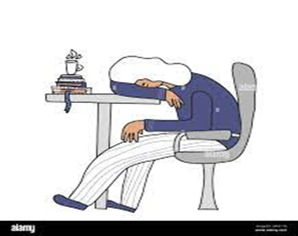
4. Pengelolaan Stres
Stres dapat memperparah kelelahan, jadi penting untuk mengelola stres dengan baik.
Cobalah teknik relaksasi seperti yoga, meditasi, atau bernapas dalam-dalam.
Berbagi cerita dengan orang terdekat atau melakukan aktivitas yang menyenangkan juga dapat membantu mengurangi stres.
5. Digital Fatigue
Jika sering berinteraksi dengan layar (komputer, smartphone, dll), perhatikan aturan 20-20-20.
Setiap 20 menit melihat layar, alihkan pandangan ke objek yang berjarak 20 kaki selama 20 detik.
Ambil istirahat yang cukup dan lakukan aktivitas ringan untuk meregangkan tubuh.

Slide 12
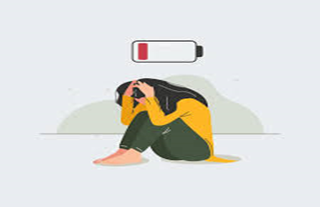
6. Kelelahan Mental
Jika mengalami kelelahan mental, jangan ragu untuk meminta bantuan profesional seperti psikolog atau psikiater.
Lakukan terapi perilaku kognitif (CBT) untuk membantu mengatasi kelelahan mental yang lebih serius.
7. Kelelahan Kronis
Jika kelelahan berlangsung lebih dari satu atau dua hari setelah mencoba berbagai cara di atas, konsultasikan dengan dokter untuk mengevaluasi kondisi medis.
Dokter mungkin meresepkan obat-obatan atau merujuk untuk terapi lain seperti fisioterapi atau terapi psikoterapi.

Slide 13
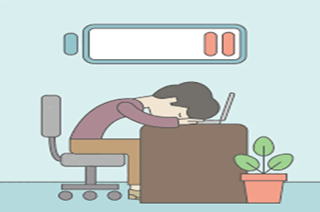
8. Lingkungan Kerja
Di tempat kerja, perusahaan perlu mendorong waktu istirahat yang cukup bagi karyawan.
Jaga kerjasama tim yang baik dan manajemen stres yang efektif.
Pastikan jadwal kerja seimbang dan tidak ada beban kerja berlebihan.
Dengan menerapkan teknik-teknik ini, diharapkan dapat membantu mengurangi atau mengatasi fatigue dan meningkatkan kualitas hidup

Slide 14
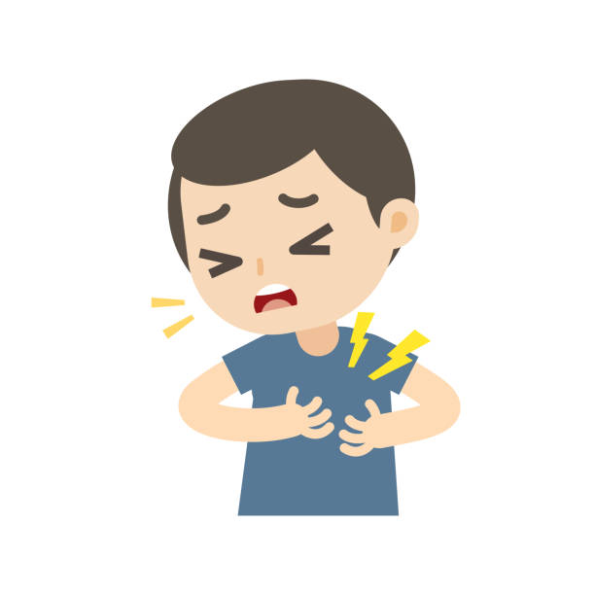
3. TEKNIK UNTUK MENGATASI NYERI
Mengatasi nyeri bisa dilakukan dengan berbagai teknik, baik farmakologi (menggunakan obat-obatan) maupun non-farmakologi.
Teknik non-farmakologi meliputi relaksasi, kompres hangat atau dingin, pijat, terapi fisik, serta pengalihan perhatian (distraksi). Teknik relaksasi seperti yoga, meditasi, dan pernapasan dalam juga dapat membantu mengurangi stres dan ketegangan yang dapat memperburuk nyeri.

Slide 15
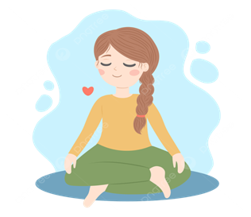
1. Teknik Relaksasi
Yoga, Meditasi, dan Pernapasan Dalam
Teknik ini membantu mengurangi stres dan ketegangan otot, yang dapat memperburuk nyeri.
Terapi Musik, Murottal, dan Guided Imagery
Teknik ini dapat mengalihkan perhatian dari rasa sakit dan membantu menciptakan suasana yang rileks.

Slide 16
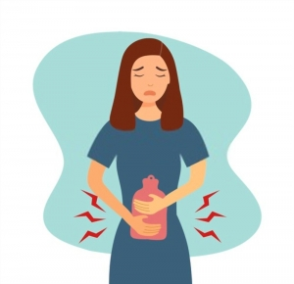
2. Kompres
Kompres Hangat:
Membantu meningkatkan aliran darah ke area yang nyeri dan meredakan kekakuan otot.
Kompres Dingin:
Membantu mengurangi pembengkakan dan rasa sakit akibat cedera atau peradangan.

Slide 17
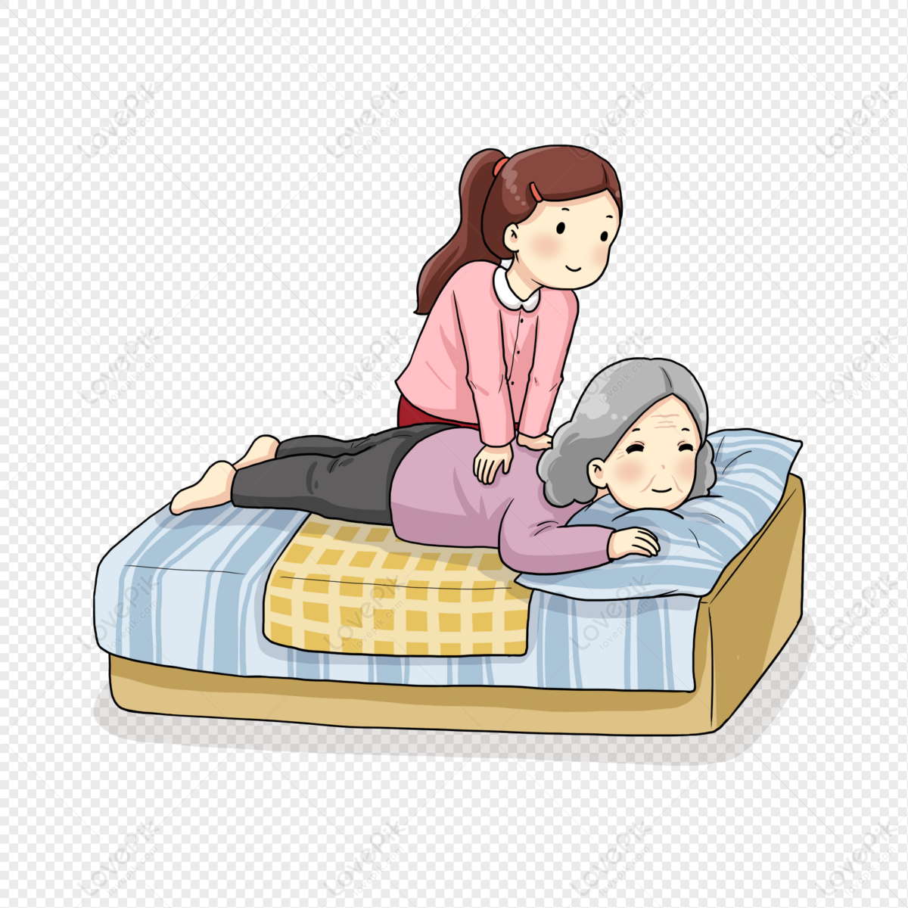
3. Pijat (Massage)
Pijatan pada Tubuh: Pijat dapat membantu merelaksasi otot dan mengurangi ketegangan, yang dapat meredakan nyeri.
4. Terapi Fisik (Fisioterapi)
Terapi Panas, Dingin, dan Latihan Fisik: Terapi fisik membantu meningkatkan gerak dan fungsi bagian tubuh yang nyeri serta meredakan rasa sakit.

Slide 18

5. Pengalihan Perhatian (Distraksi)
Menonton TV, Membaca Buku, Berbicara dengan Keluarga: Mengalihkan perhatian dari rasa sakit dapat membantu mengurangi persepsi nyeri.
6. Terapi Komplementer
Akupuntur: Merangsang titik-titik tertentu pada tubuh untuk meredakan nyeri.
Konsumsi Kunyit: Kunyit memiliki sifat anti-inflamasi yang dapat membantu meredakan nyeri.
Minyak Esensial: Beberapa minyak esensial, seperti lavender dan rosemary, memiliki sifat pereda nyeri dan relaksasi.

Slide 19
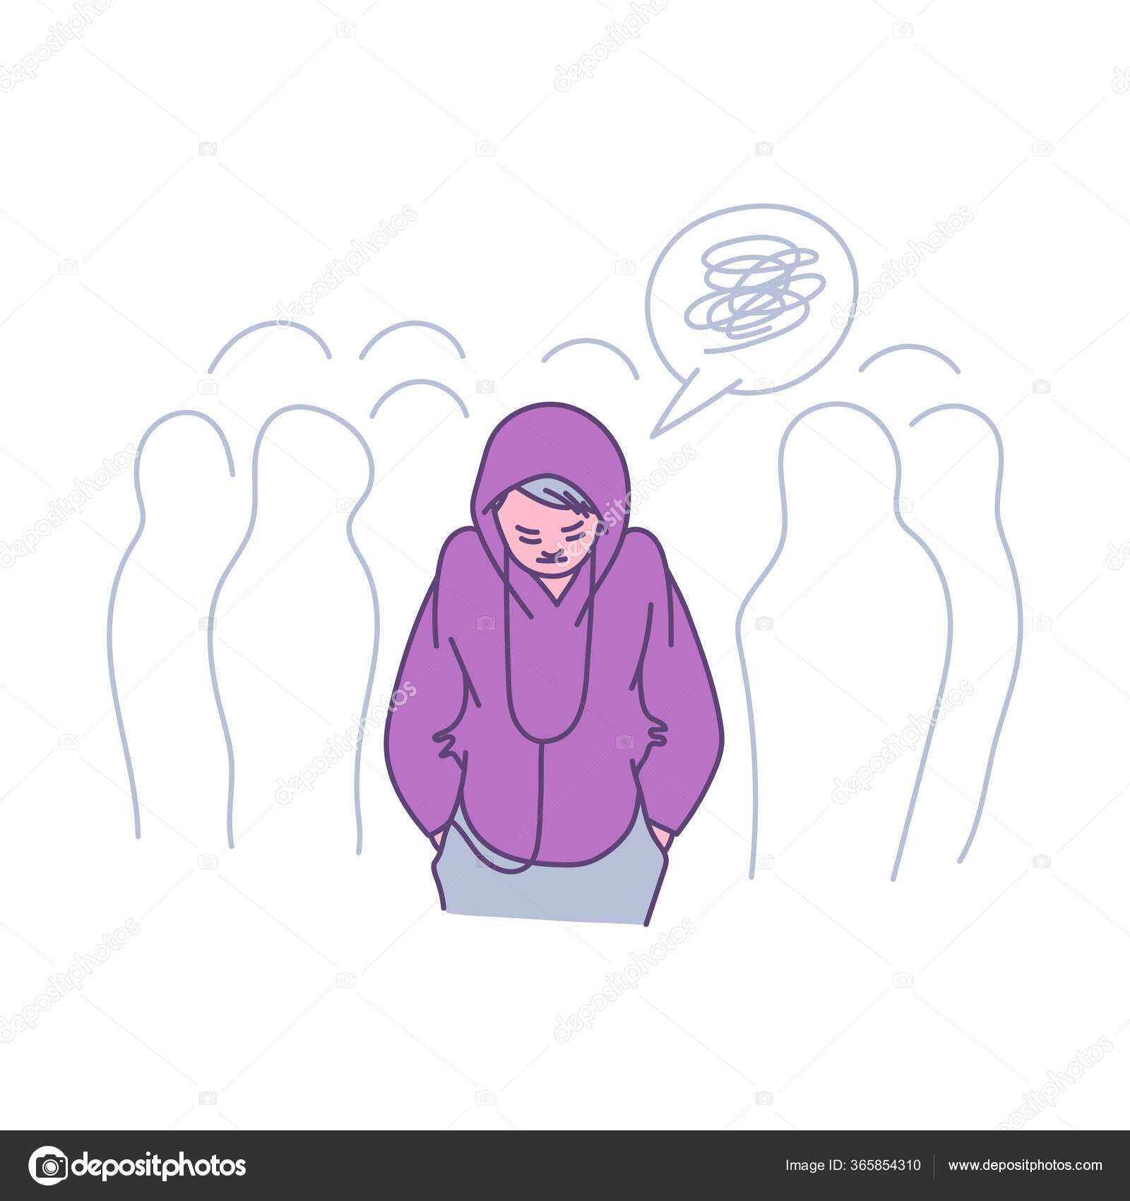
4. TEKNIK MENGATASI MASALAH MERASA TERISOLASI
Untuk mengatasi perasaan terisolasi, mulai dengan membangun kembali interaksi sosial, misalnya dengan menghubungi teman atau keluarga untuk obrolan sederhana.
Bergabung dengan komunitas atau kelompok yang memiliki minat sama, atau menjadi sukarelawan. Jika isolasi sosial adalah pilihan, coba mulai kembali interaksi dengan orang terdekat melalui obrolan sederhana.

Slide 20
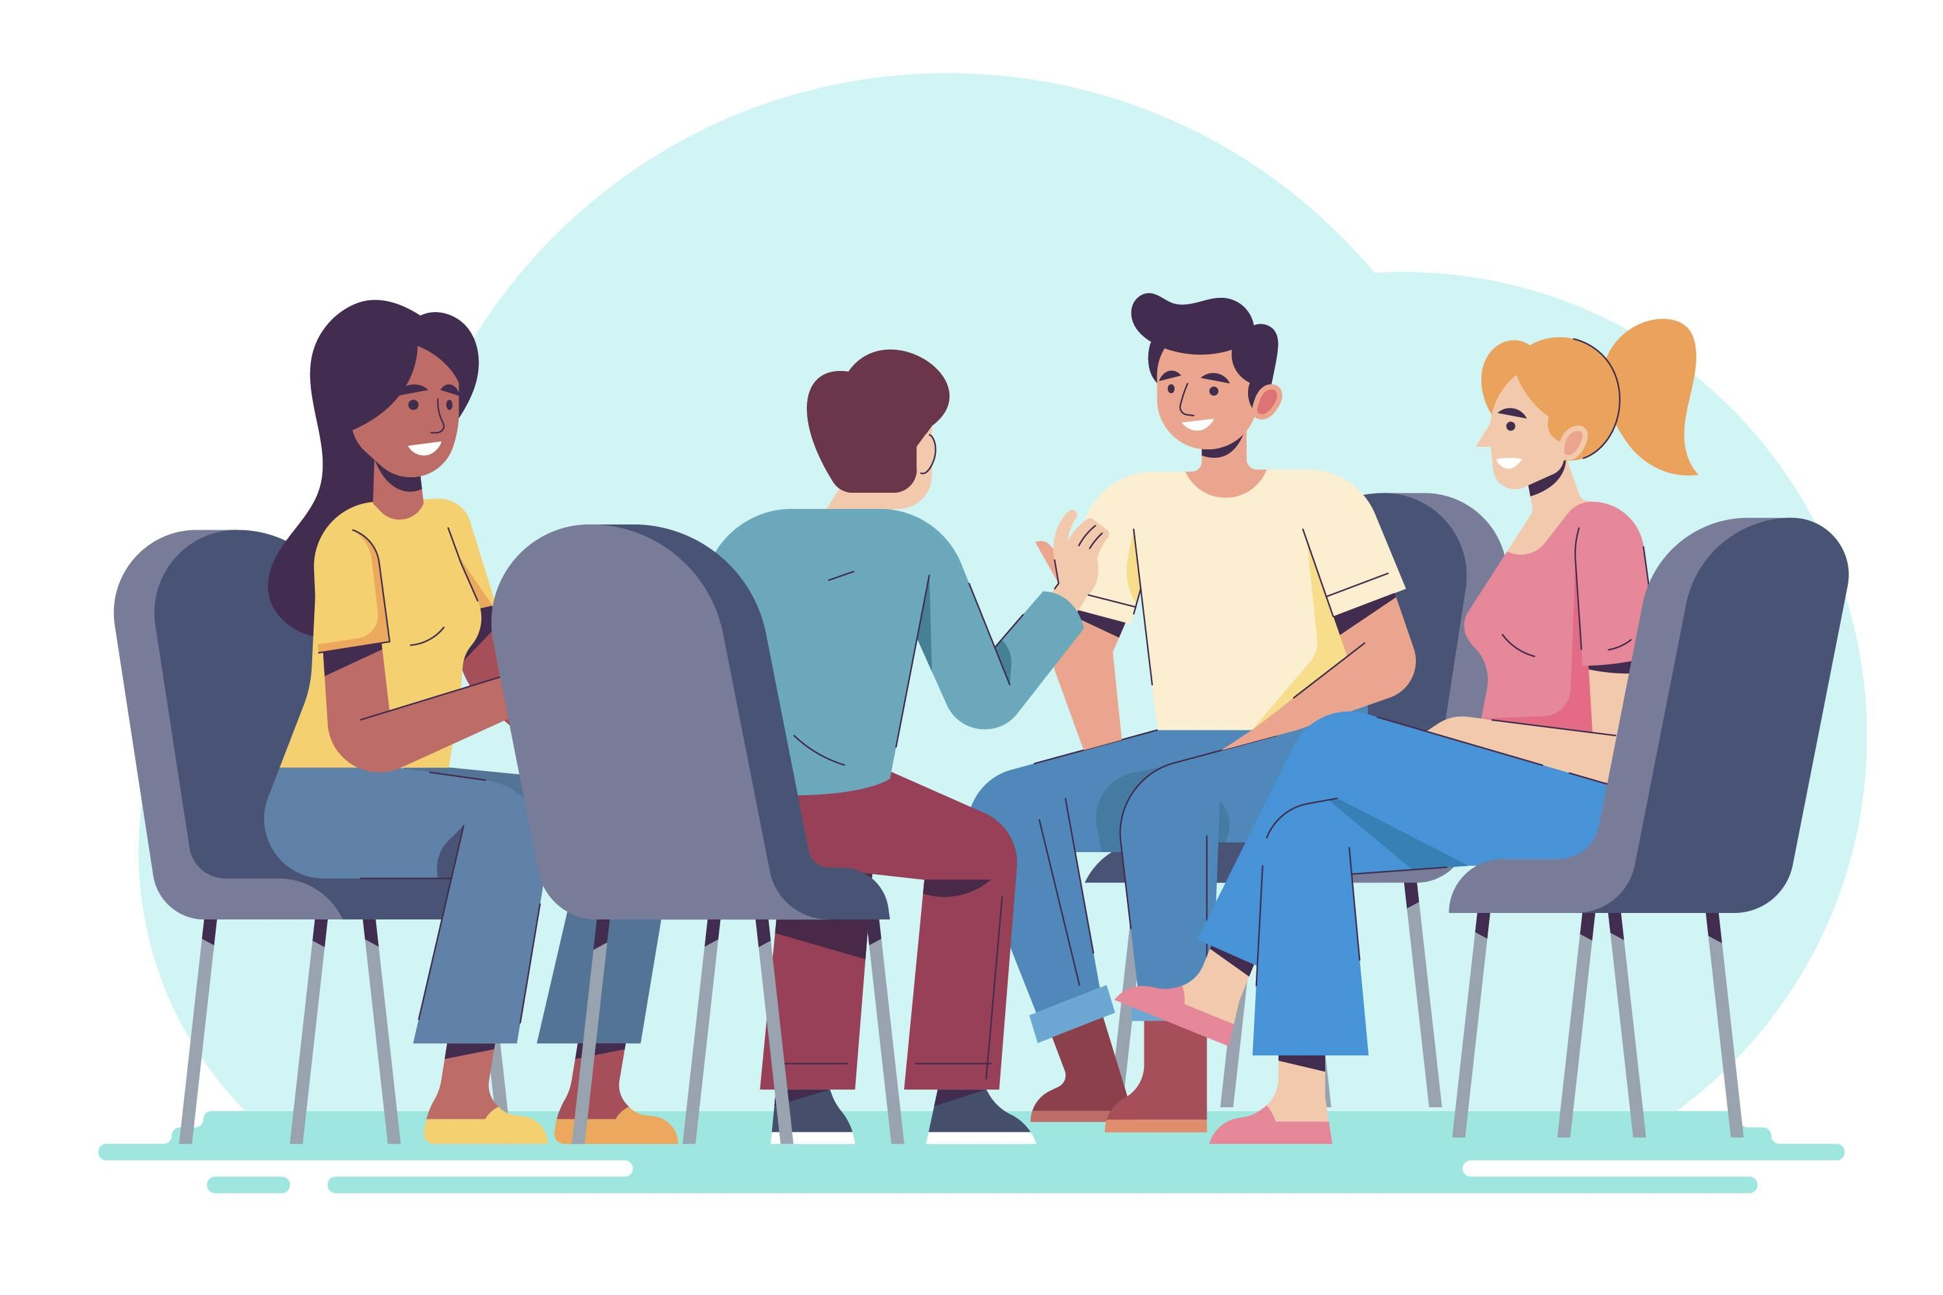
1. Membangun Kembali Interaksi Sosial
Hubungi teman atau keluarga
Mulailah dengan menghubungi teman atau keluarga yang Anda kenal untuk obrolan sederhana. Jika Anda merasa gugup, mulai dengan hal-hal kecil, seperti mengucapkan salam atau bertanya kabar.
Bergabung dengan komunitas
Bergabunglah dengan kelompok atau komunitas yang memiliki minat yang sama dengan Anda. Ini bisa berupa kelompok hobi, kelas online, atau bahkan kegiatan sukarela.
Menjadi sukarelawan
Menjadi sukarelawan adalah cara yang bagus untuk bertemu orang baru dan memberikan kembali kepada masyarakat. Ini juga dapat membantu Anda merasa lebih terhubung dengan orang lain.

Slide 21
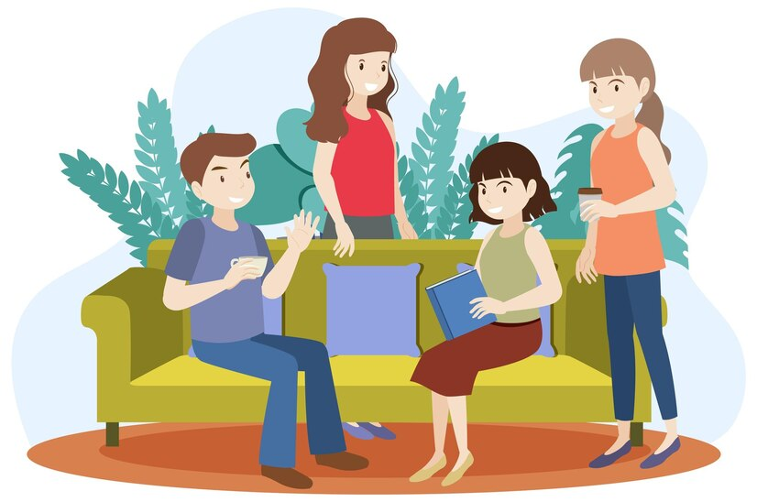
Ikuti kegiatan sosial:
Ikuti acara sosial atau pertemuan komunitas untuk bertemu orang baru dan membangun hubungan.
Manfaatkan teknologi:
Jika Anda memiliki kesulitan untuk berinteraksi secara langsung, manfaatkan teknologi untuk tetap terhubung dengan orang lain. Ini bisa berupa panggilan video, pesan, atau media sosial.

Slide 22
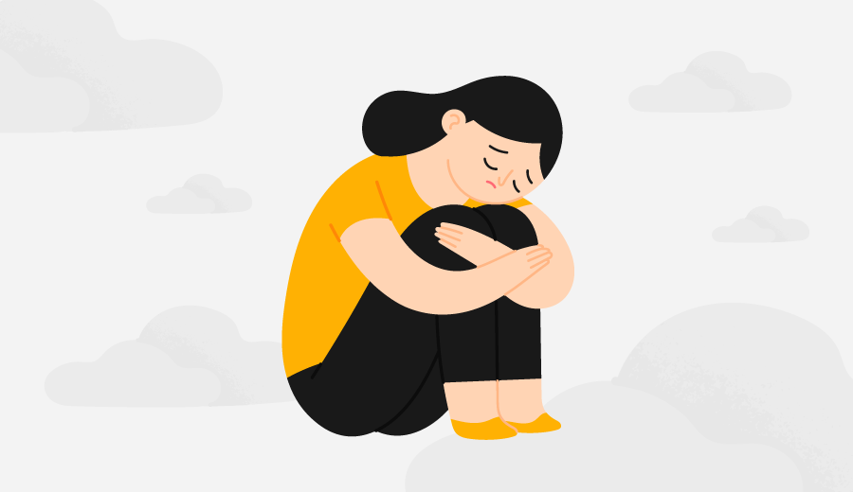
2. Mengatasi Perasaan Kesepian
Bersosialisasi kembali
Mulailah dengan berbicara dengan teman atau keluarga, atau bergabung dengan komunitas yang memiliki minat yang sama.
Eksplorasi kegiatan kreatif
Menyalurkan emosi melalui kegiatan kreatif seperti menggambar, menulis, atau bermain musik dapat membantu mengatasi kesepian.

Slide 23
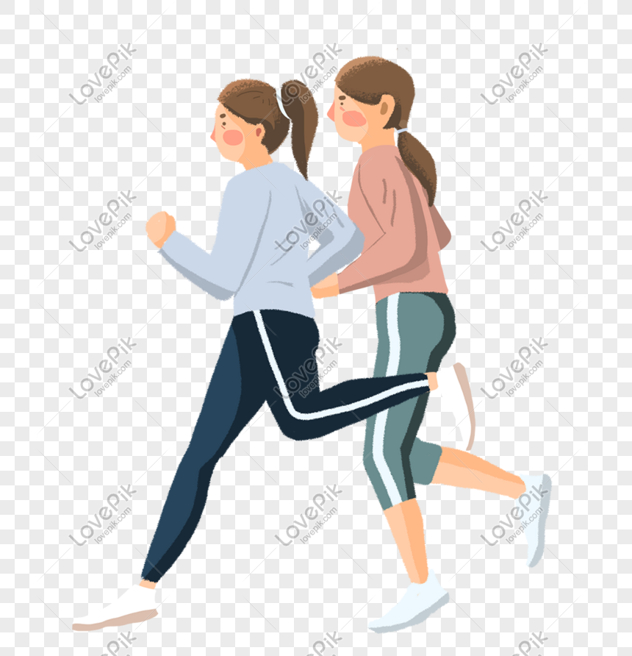
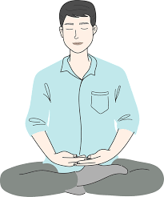
Latihan mindfulness atau meditasi
Latihan ini dapat membantu menjaga kedamaian batin dan mengurangi stres yang mungkin memicu perasaan terisolasi.
Berada di alam terbuka
Menghabiskan waktu di alam terbuka dapat membantu merasa lebih terhubung dengan alam dan mengurangi perasaan kesepian.
Aktif berolahraga
Olahraga dapat meningkatkan suasana hati dan mengurangi stres, yang dapat membantu merasa lebih baik.

Slide 24
Pelajari keterampilan baru:
Mempelajari keterampilan baru dapat memberikan tujuan baru dan membantu Anda merasa lebih terhubung dengan orang lain yang juga memiliki minat yang sama.
Jaga kebersihan dan kerapihan diri:
Menjaga penampilan dan kebersihan dapat membantu merasa lebih percaya diri dan mengurangi perasaan terisolasi.
Buat daftar rencana aktivitas:
Membuat rencana kegiatan dapat membantu merasa lebih termotivasi dan mengurangi perasaan kesepian.

Slide 25

3. Mencari Dukungan Profesional
Terapi atau konseling
Jika merasa kesulitan mengatasi perasaan terisolasi sendiri, pertimbangkan untuk mencari dukungan profesional seperti terapi atau konseling.
Grup dukungan
Bergabung dengan grup dukungan yang memiliki pengalaman serupa dapat memberikan rasa dukungan dan penerimaan.

Slide 26

4. Latihan Asertif
Belajar untuk mengatakan tidak
Belajar untuk mengatakan tidak ketika tidak nyaman dengan sesuatu dapat membantu melindungi diri sendiri dan mengurangi perasaan terisolasi.
Berkomunikasi secara efektif
Berkomunikasi secara jelas dan efektif dengan orang lain dapat membantu membangun hubungan yang lebih kuat dan mengurangi perasaan terisolasi.

Slide 27
Memperbaiki kepercayaan diri
Memperbaiki kepercayaan diri dapat membantu merasa lebih percaya diri dan lebih nyaman untuk berinteraksi dengan orang lain.
Dengan menerapkan teknik-teknik ini, dapat mulai mengatasi perasaan terisolasi dan membangun kembali interaksi sosial.
Membangun dukungan sosial adalah proses yang berkelanjutan

Slide 28
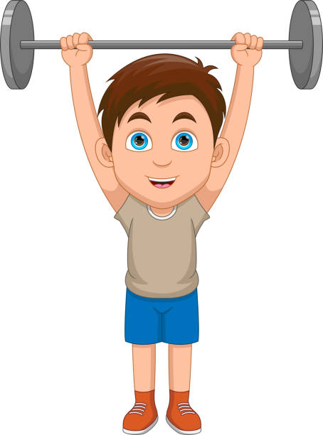
5. APPROPRIATE EXERCISE for maintaining and improving strength. Flexibility and endurance
Untuk menjaga dan meningkatkan kekuatan, fleksibilitas, dan daya tahan, penting untuk melakukan berbagai jenis latihan. Contohnya, latihan kekuatan dengan angkat beban, latihan daya tahan seperti lari atau bersepeda, dan latihan fleksibilitas seperti senam atau yoga.
Latihan Kekuatan
Angkat Beban (Strength Training):
Melatih semua kelompok otot utama (kaki, pinggul, punggung, perut, dada, bahu, dan lengan) dengan gerakan seperti squat, push-up, dan sit-up.
Aktivitas Berat:
Berkebun berat, naik turun tangga, hiking, atau bersepeda juga dapat membantu memperkuat otot.

Slide 29
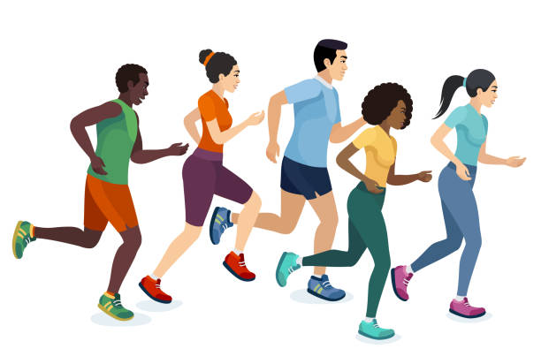

Latihan Daya Tahan
Lari dan Bersepeda
Latihan aerobik seperti jalan cepat, jogging, atau bersepeda membantu meningkatkan ketahanan kardiorespirasi.
Aktivitas Aerobik
Melakukan aktivitas aerobik secara teratur (minimal 150 menit per minggu) dapat meningkatkan daya tahan tubuh.

Slide 30
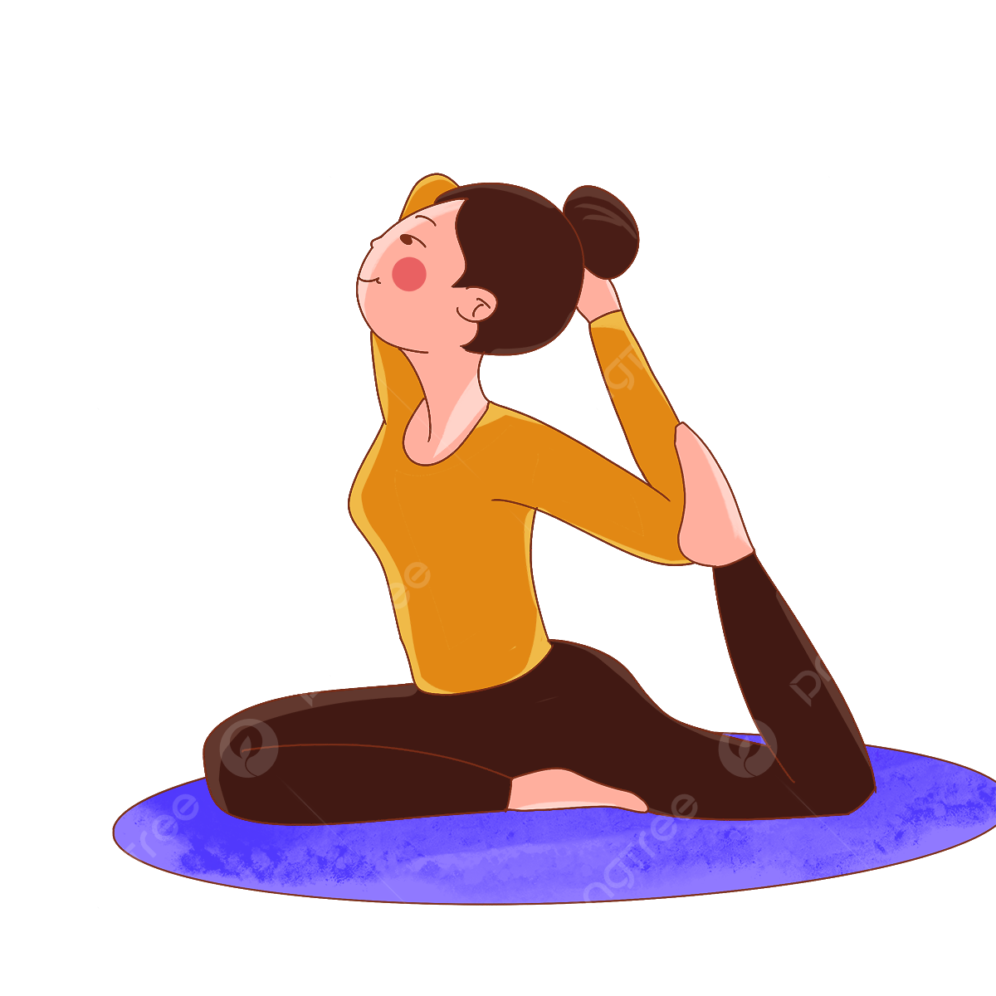
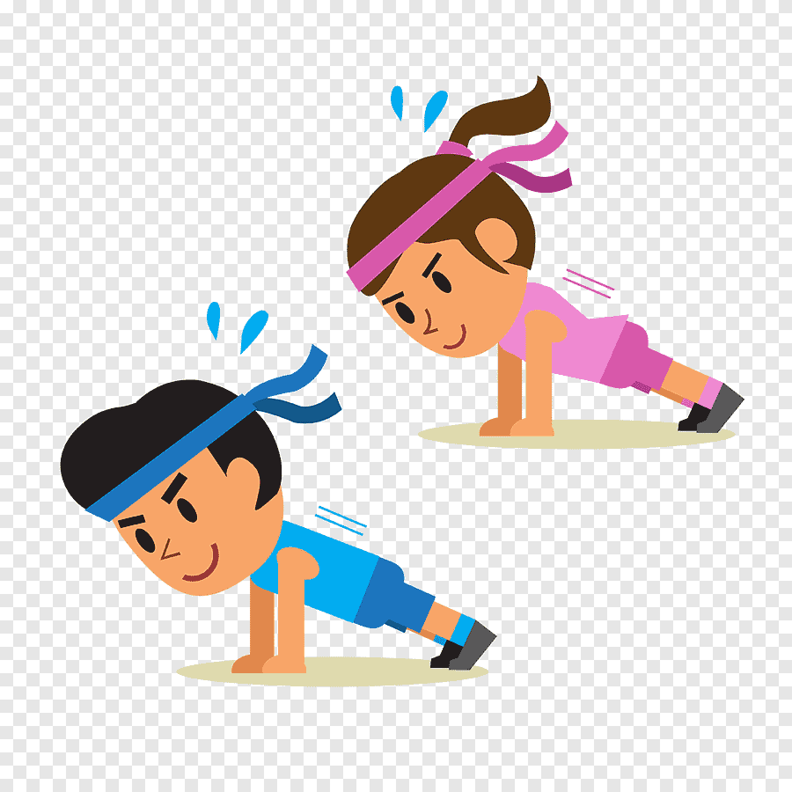
Latihan Fleksibilitas
Senam dan Yoga
Gerakan senam dan yoga membantu meningkatkan kelenturan tubuh, termasuk gerakan peregangan statis dan dinamis.
Peregangan
Latihan peregangan, seperti gerakan mencium lutut atau kayang, dapat meningkatkan fleksibilitas.

Slide 31

TIPS TAMBAHAN……..
Konsisten: Lakukan latihan secara rutin untuk mendapatkan hasil yang optimal.
Pemanasan dan Pendinginan: Selalu lakukan pemanasan sebelum latihan dan pendinginan setelahnya.
Variasi Latihan: Gunakan berbagai jenis latihan untuk menantang tubuh dan mencegah kebosanan.
Gunakan Alat: Gunakan alat bantu seperti band elastis, dumbel, atau kettlebell untuk menambah variasi latihan.
Tidur Cukup: Tidur yang cukup (7-8 jam per malam) membantu pemulihan otot dan meningkatkan kinerja.

Slide 32
6. PENGGUNAAN TERAPI OBAT-OBATAN
Penggunaan Terapi Obat-obatan_pdf.pdf

Slide 33
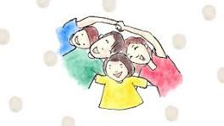
7. KOMUNIKASI EFEKTIF DENGAN KELUARGA, TEMAN DAN TENAGA KESEHATAN
Komunikasi efektif dengan keluarga, teman, dan tenaga kesehatan melibatkan saling menghargai, empati, dan penggunaan bahasa yang jelas. Dengan komunikasi yang baik, dapat tercipta hubungan yang kuat dan saling memahami, serta mendukung kesehatan dan kesejahteraan masing-masing.
Dengan Keluarga
Saling Menghargai: Hargai pendapat dan perasaan anggota keluarga, meskipun berbeda dengan pendapat Anda.
Luangkan Waktu: Sisihkan waktu untuk berkumpul, berbicara, dan berbagi cerita.
Komunikasi yang Terbuka: Hindari menutupi masalah atau perasaan, dan terbuka untuk berbicara secara jujur.
Empati: Cobalah untuk memahami perasaan dan perspektif anggota keluarga lainnya.
Dengarkan dengan Cermat: Perhatikan apa yang dikatakan anggota keluarga, dan berikan respon yang sesuai.

Slide 34

Dengan Teman
Saling Menghargai: Hargai perbedaan pendapat dan latar belakang teman Anda.
Komunikasi yang Terbuka: Bagikan cerita, pengalaman, dan perasaan Anda dengan jujur.
Dengarkan dengan Cermat: Perhatikan apa yang dikatakan teman Anda, dan berikan respon yang sesuai.
Empati: Cobalah untuk memahami perasaan dan perspektif teman Anda.
Bantu dan Dukung: Berikan dukungan emosional dan fisik saat teman Anda membutuhkan.

Slide 35
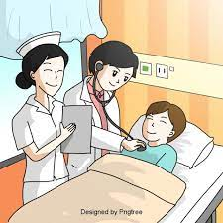
Dengan Tenaga Kesehatan
Komunikasi yang Jelas dan Sederhana: Sampaikan pertanyaan dan kekhawatiran Anda dengan bahasa yang mudah dipahami.
Saling Menghargai: Hargai pengetahuan dan pengalaman tenaga kesehatan.
Dengarkan dengan Cermat: Perhatikan penjelasan dan saran yang diberikan tenaga kesehatan.
Ajukan Pertanyaan: Jangan ragu untuk bertanya jika ada hal yang tidak jelas atau Anda tidak mengerti.
Ikuti Saran: Ikuti saran yang diberikan oleh tenaga kesehatan untuk menjaga kesehatan Anda.

Slide 36

TIPS TAMBAHAN ……….
Hindari Komunikasi Negatif:
Hindari menyalahkan, menghakimi, atau mengkritik anggota keluarga, teman, atau tenaga kesehatan.
Gunakan Bahasa Tubuh yang Positif:
Senyum, kontak mata, dan gestur tubuh yang positif dapat meningkatkan komunikasi.
Berikan Pujian dan Umpan Balik Positif:
Pujian dan umpan balik positif dapat meningkatkan hubungan dan komunikasi.
Berkomunikasi Secara Rutin:
Komunikasi yang rutin dapat membangun hubungan yang kuat dan saling memahami.

Slide 37
8. MANAJEMEN DEPRESI
Manajemen depresi melibatkan berbagai strategi untuk mengelola dan mengurangi gejala depresi, mulai dari perubahan gaya hidup hingga terapi medis.
Beberapa cara yang bisa dilakukan antara lain menjaga pola makan sehat, olahraga rutin, tidur yang cukup, melakukan aktivitas yang menyenangkan, dan berkonsultasi dengan profesional kesehatan mental.

Slide 38
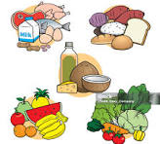
Bagaimana caranya ?
Perubahan Gaya Hidup
Pola Makan Sehat: Konsumsi makanan bergizi dan hindari makanan olahan, gula, dan kafein berlebihan.
Olahraga Rutin: Aktivitas fisik dapat meningkatkan mood dan mengurangi gejala depresi.
Tidur yang Cukup: Istirahat yang cukup sangat penting untuk kesehatan mental dan fisik.
Aktivitas yang Menyenangkan: Lakukan hobi atau aktivitas yang memberikan kepuasan dan mengurangi stres.

Slide 39
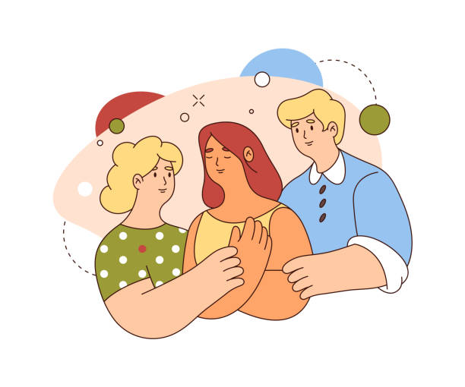
Dukungan Sosial
Tetap Terhubung: Jangan isolasi diri dan tetap terhubung dengan orang-orang terdekat.
Mencari Dukungan: Jangan ragu untuk mencari dukungan dari teman, keluarga, atau profesional kesehatan mental.
Mengurangi Stres: Hindari situasi yang dapat memperburuk depresi, seperti konflik atau stresor kronis.

Slide 40

Terapi dan Mediasi
Psikoterapi/Terapi Bicara:
Berbicara dengan psikolog atau psikiater dapat membantu memahami dan mengelola gejala depresi.
Terapi Perilaku Kognitif (CBT):
Teknik terapi ini dapat membantu mengubah pola pikir dan perilaku yang negatif.
Obat Antidepresan:
Dalam beberapa kasus, obat-obatan dapat membantu meringankan gejala depresi, namun harus di bawah pengawasan dokter.

Slide 41
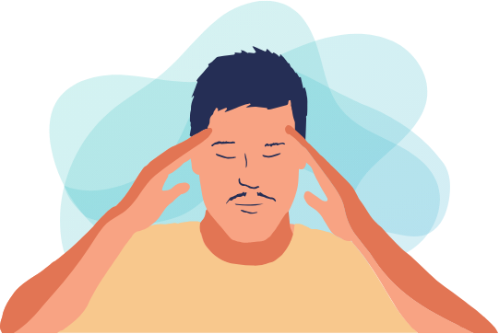
Mengelola Stres
Teknik Relaksasi:
Yoga, meditasi, atau teknik pernapasan dapat membantu mengurangi stres dan kecemasan.
Mengatur Waktu:
Buat jadwal yang teratur dan hindari terlalu banyak aktivitas yang dapat menyebabkan stres.
Berpikir Positif:
Latihan untuk melihat sisi positif dalam situasi dapat membantu meningkatkan mood.

Slide 42

5. Pentingnya Konsultasi
Jika merasa gejala depresi tidak membaik atau semakin parah, segera berkonsultasi dengan profesional kesehatan mental.
Jangan ragu untuk mencari bantuan, karena depresi adalah kondisi yang bisa diobati.
6. Dukungan dari Lingkungan
Jika Anda memiliki teman atau keluarga yang mengalami depresi, ajak mereka untuk mencari bantuan profesional.
Dengarkan mereka, berikan dukungan, dan jangan memaksa mereka untuk "baik-baik saja".

Slide 43
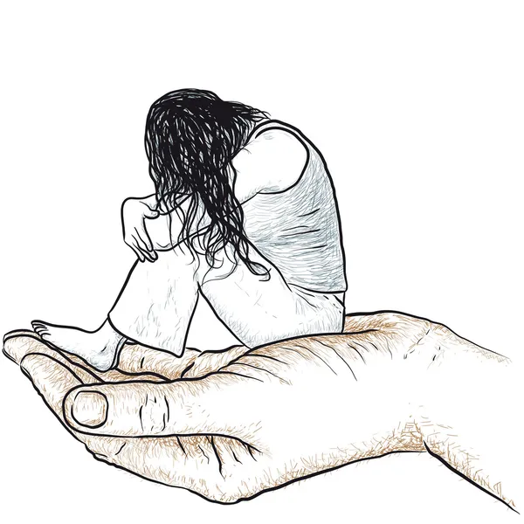
7. Pencegahan Depresi
Mengelola stres, tidur yang cukup, diet sehat, dan olahraga secara teratur dapat membantu mencegah terjadinya depresi.
Mencari dukungan sosial dan berkonsultasi dengan profesional kesehatan mental jika mengalami kesulitan.
8. Manajemen Depresi dalam Perspektif Al-Quran
Beberapa penelitian menyoroti makna depresi dalam Al-Quran sebagai kondisi kejiwaan yang melibatkan perasaan sedih, takut, dan cemas.
Al-Quran juga menekankan pentingnya sabar, berdo'a, dan berharap kepada Allah dalam menghadapi kesulitan.

Slide 44
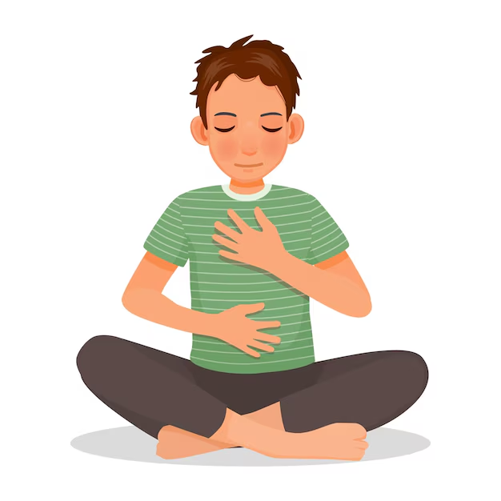
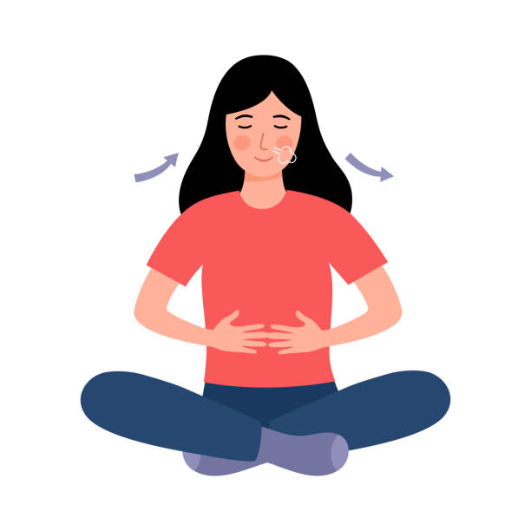
9. TEKNIK NAFAS DALAM
Teknik nafas dalam adalah teknik pernapasan yang bertujuan untuk mengambil oksigen sebanyak mungkin dengan menarik napas dalam dan membuang napas secara perlahan. Teknik ini dapat membantu rileks, mengurangi stres, dan meningkatkan fungsi pernapasan.
Cara melakukan nafas dalam
1. Cari tempat yang tenang dan nyaman: Duduk atau berbaring dengan posisi yang nyaman.
2. Letakkan tangan di atas perut: Ini akan membantu Anda merasakan pergerakan perut saat bernapas.
3. Tarik napas dalam melalui hidung: Biarkan perut dan dada mengembang.
4. Tahan napas selama beberapa detik: Misalnya, selama 5 detik.
5. Buang napas perlahan melalui mulut atau hidung: Rasakan perut dan dada kembali ke posisi semula.
6. Ulangi beberapa kali: Lakukan teknik ini beberapa kali selama beberapa menit.

Slide 45


Manfaat nafas dalam
Mengurangi stres:
Teknik ini membantu merilekskan otot dan mengurangi tekanan darah, sehingga dapat mengurangi rasa cemas dan stres.
Meningkatkan ventilasi paru-paru:
Dengan menarik napas dalam, Anda memaksimalkan kapasitas paru-paru dan meningkatkan aliran udara ke dalam tubuh.

Slide 46


Meningkatkan oksigenasi darah
Teknik ini membantu tubuh menyerap lebih banyak oksigen dari udara, sehingga meningkatkan kadar oksigen dalam darah.
Mengurangi nyeri
Napas dalam dapat membantu merilekskan otot-otot dan menurunkan intensitas nyeri.
Meningkatkan kualitas tidur
Teknik ini dapat membantu tubuh merasa lebih tenang dan rileks, sehingga dapat meningkatkan kualitas tidur.

Slide 47
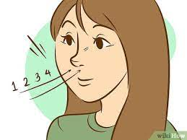
10. TEKNIK RELAKSASI
Teknik relaksasi adalah serangkaian metode yang dirancang untuk membantu individu mengurangi ketegangan dan kecemasan, baik secara fisik maupun psikologis.
Teknik ini membantu meningkatkan perasaan tenang dan mengurangi stres dengan fokus pada pernapasan, gerakan tubuh, atau fokus mental.

Slide 48
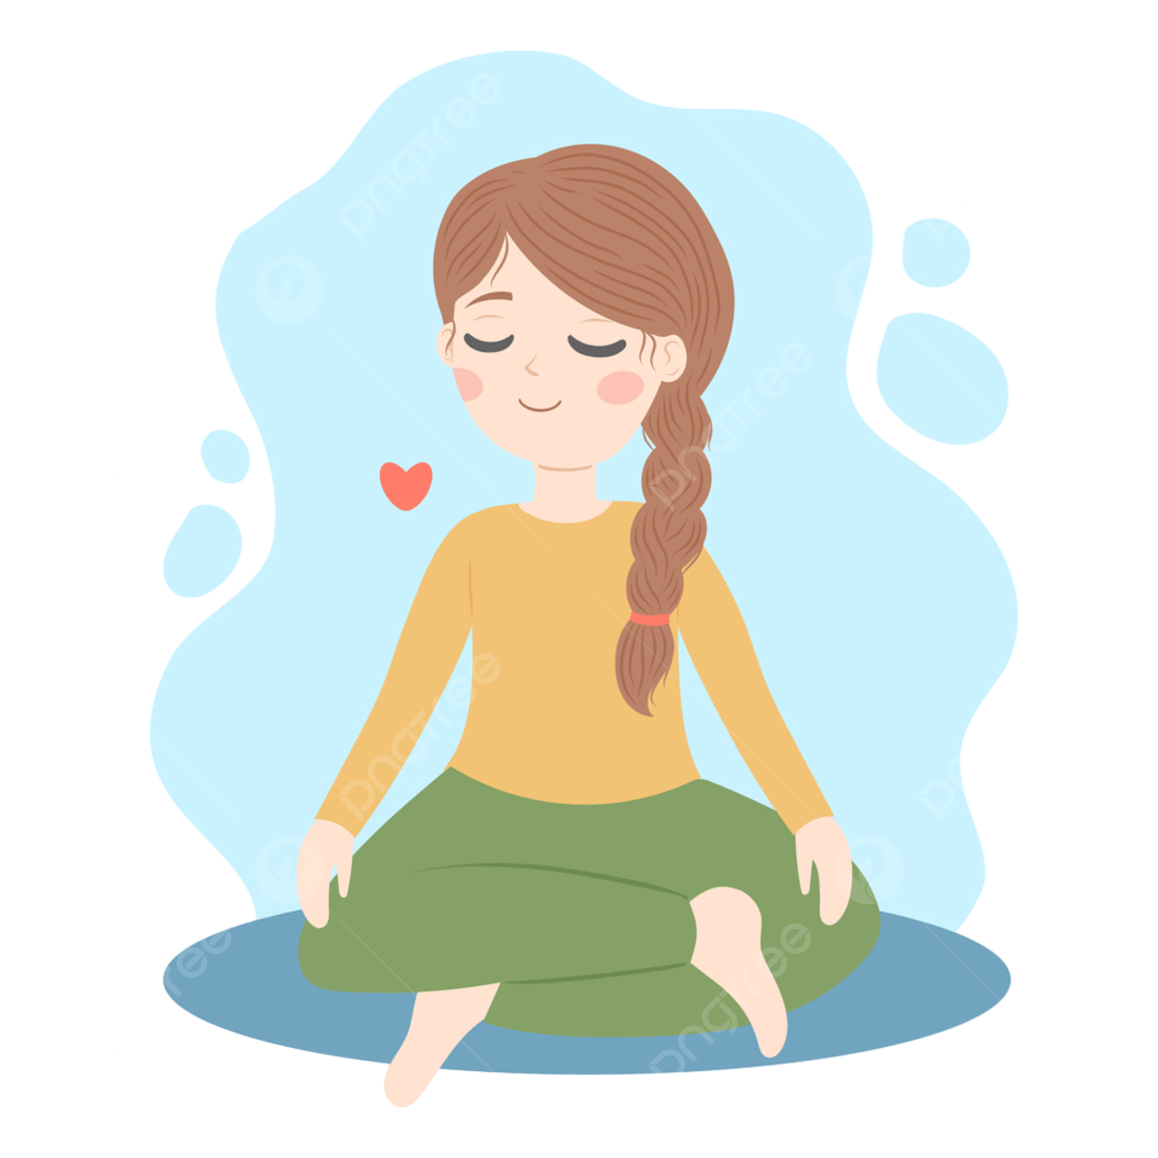
Pernapasan dalam
Teknik ini melibatkan menarik napas dalam-dalam melalui hidung, menahannya sebentar, dan kemudian menghembuskannya perlahan melalui mulut.
Meditasi
Meditasi melibatkan fokus pada pernapasan, pikiran, atau objek tertentu untuk meningkatkan kesadaran dan mengurangi kecemasan.
Visualisasi
Teknik ini melibatkan menciptakan gambar mental tentang tempat yang damai atau situasi yang menenangkan untuk meredakan stres.

Slide 49
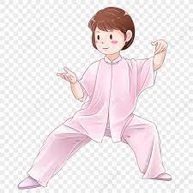
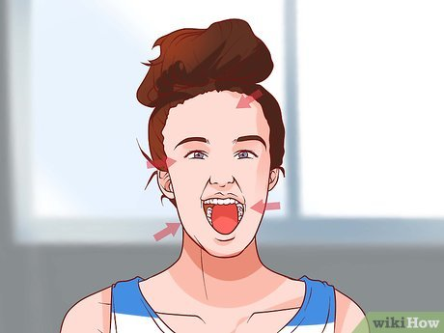
Yoga dan Tai Chi:
Gerakan lambat dan terkoordinasi dalam yoga dan tai chi dapat membantu meredakan ketegangan otot dan meningkatkan relaksasi.
Relaksasi otot progresif:
Teknik ini melibatkan menegangkan dan kemudian melepaskan otot secara bergantian untuk mengurangi ketegangan fisik.
Umpan balik biologis:
Teknik ini melibatkan pemantauan respons fisiologis tubuh (seperti denyut jantung atau tekanan darah) melalui perangkat dan belajar mengendalikan respons tersebut.

Slide 50
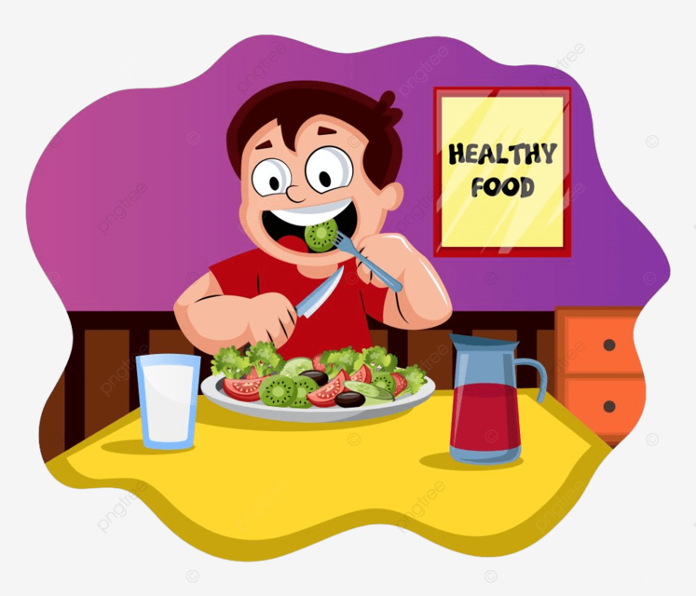
11. KEBIASAAN POLA MAKAN SEHAT
Pola makan sehat adalah kebiasaan makan yang menekankan konsumsi makanan bergizi seimbang, dengan prioritas pada makanan segar alami dan minimal olahan. Kebiasaan ini melibatkan pemilihan makanan dari berbagai kelompok nutrisi, mengatur porsi, dan menghindari makanan tinggi gula, lemak, dan sodium.
1. Konsumsi makanan bergizi seimbang
Asupan makanan harus mencakup karbohidrat, protein, lemak, vitamin, dan mineral dalam proporsi yang tepat sesuai kebutuhan tubuh.
2. Makan makanan alami dan segar
Prioritaskan makanan segar dan alami seperti buah-buahan, sayuran, dan biji-bijian utuh, serta batasi konsumsi makanan olahan dan siap saji.

Slide 51

3. Perbanyak konsumsi buah dan sayuran
Sayuran dan buah kaya akan serat, vitamin, dan antioksidan yang penting untuk kesehatan tubuh.
4. Atur porsi makan
Hindari makan berlebihan dengan mengatur porsi makan yang sesuai dengan kebutuhan kalori tubuh.
5. Makan pada waktu yang tepat
Menjaga jadwal makan teratur dapat membantu mengatur metabolisme dan mencegah rasa lapar yang berlebihan.
6. Minum air putih secukupnya
Air putih penting untuk menjaga hidrasi tubuh dan mendukung fungsi organ.

Slide 52
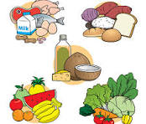
7. Membaca label makanan
Sebelum mengonsumsi makanan kemasan, periksa label untuk mengetahui kandungan gizi dan bahan tambahan.
8. Memasak sendiri
Memasak sendiri memungkinkan untuk mengontrol kualitas dan bahan baku makanan, sehingga dapat lebih sehat.
9. Mengurangi konsumsi gula dan garam
Batasi asupan gula dan garam, terutama gula tambahan dan garam berlebihan, untuk mencegah penyakit kronis.
10. Hindari makanan tinggi lemak jenuh dan trans
Pilih lemak sehat seperti lemak tidak jenuh tunggal dan ganda, serta hindari lemak jenuh dan lemak trans yang dapat meningkatkan risiko penyakit jantung.

Slide 53

11. Pilih metode memasak yang sehat
Hindari penggorengan dalam minyak berlebihan dan pilih metode memasak seperti merebus, mengukus, atau memanggang.
12. Hindari penggunaan bahan pengawet
Batasi konsumsi makanan yang mengandung bahan pengawet, karena dapat berdampak buruk pada kesehatan.
13. Mencuci tangan sebelum makan
Menjaga kebersihan tangan sebelum makan dapat mencegah penularan bakteri dan penyakit.
14. Mendengarkan sinyal lapar dan kenyang
Perhatikan kapan merasa lapar dan kenyang, sehingga tidak makan berlebihan atau terlalu sedikit.

Slide 54

15. Menggunakan piring yang lebih kecil
Menggunakan piring yang lebih kecil dapat membantu mengatur porsi makan dan mencegah makan berlebihan.
16. Makan dengan tenang dan tanpa terburu-buru
Nikmati setiap gigitan makanan tanpa terburu-buru, sehingga dapat merasakan rasa dan membantu pencernaan.
17. Tidak makan sambil menggunakan gadget
Hindari menggunakan gadget saat makan, karena dapat mengurangi perhatian pada makanan dan menyebabkan makan berlebihan.

Slide 55

18. Hindari makan sambil menonton televisi
Menonton televisi saat makan dapat membuat seseorang tidak memperhatikan porsi makanan dan menyebabkan makan berlebihan.
19. Makan dengan suasana hati yang baik
Makan dengan suasana hati yang positif dapat meningkatkan kualitas pencernaan dan membantu tubuh menyerap nutrisi dengan lebih baik.
20. Mencari dukungan sosial
Jika kesulitan menerapkan pola makan sehat, jangan ragu untuk mencari dukungan dari teman, keluarga, atau ahli gizi.

Slide 56
12. MEMBUAT KEPUTUSAN YANG BAIK terhadap kesehatan diri
Membuat keputusan yang baik terkait kesehatan diri melibatkan proses berpikir kritis dan mempertimbangkan berbagai faktor. Ini termasuk memahami kondisi kesehatan, mempertimbangkan berbagai pilihan, dan membuat keputusan yang sesuai dengan nilai dan tujuan pribadi.
1. Identifikasi Masalah
Tentukan masalah kesehatan yang ingin diatasi atau perubahan yang ingin dicapai.
2. Kumpulkan Informasi
Cari tahu informasi tentang kondisi kesehatan, berbagai pilihan pengobatan atau tindakan pencegahan, dan risiko serta manfaatnya.
3. Pertimbangkan Alternatif
Identifikasi berbagai pilihan yang tersedia dan pertimbangkan kelebihan dan kekurangan masing-masing.

Slide 57
4. Evaluasi Risiko dan Manfaat
Bandingkan risiko dan manfaat setiap pilihan, dan pertimbangkan dampaknya terhadap kesehatan, kualitas hidup, dan nilai pribadi.
5. Buat Keputusan
Pilih pilihan yang paling sesuai dengan kondisi dan kebutuhan pribadi, dan buatlah keputusan yang bertanggung jawab.
6. Evaluasi dan Arahkan
Setelah membuat keputusan, evaluasi hasilnya dan buat penyesuaian jika diperlukan.

Slide 58

Faktor yang Mempengaruhi Keputusan Kesehatan
Pengetahuan dan Pendidikan
Tingkat pengetahuan dan pemahaman tentang kondisi kesehatan, penyakit, dan layanan kesehatan sangat mempengaruhi keputusan penggunaan layanan.
Faktor Lingkungan, Sosial, Ekonomi, dan Budaya
Keputusan terkait kesehatan juga dipengaruhi oleh faktor-faktor eksternal seperti akses ke fasilitas kesehatan, dukungan sosial, kondisi ekonomi, dan norma budaya.
Kesehatan Mental
Kondisi mental yang stabil mendukung kemampuan untuk berkonsentrasi dan memproses informasi dengan baik, sehingga dapat membuat keputusan yang lebih baik.

Slide 59

Keterampilan Kognitif
Keterampilan kognitif, termasuk kemampuan berpikir kritis dan membuat keputusan, sangat penting dalam menjaga kesehatan.
Self-Awareness
Pemahaman diri yang baik membantu seseorang untuk membuat keputusan yang sesuai dengan nilai dan tujuan pribadinya.
Berpikir Kritis
Jangan terburu-buru dan selalu pertimbangkan semua aspek sebelum membuat keputusan.

Slide 60

Konsultasi dengan Ahli
Jika tidak yakin, jangan ragu untuk berkonsultasi dengan dokter atau ahli kesehatan lainnya.
Terus Belajar
Terus perbarui pengetahuan dan pemahaman tentang kesehatan agar dapat membuat keputusan yang lebih baik di masa depan.
Jaga Kesehatan Mental
Lakukan kegiatan yang dapat membantu mengurangi stres dan meningkatkan suasana hati, seperti olahraga, meditasi, atau hobi.
Gunakan Metode Pengambilan Keputusan
Pertimbangkan untuk menggunakan metode pengambilan keputusan yang terstruktur, seperti "Decision Making Matrix" untuk membantu Anda mengidentifikasi dan mengevaluasi pilihan.

Slide 61

TERIMAKASIH SEMOGA BERMANFAAT

